Slide 1

Мастер - класс на тему: «Создание веб страницы с помощью HTML»

Slide 2
ТЕХНИКА БЕЗОПАСНОСТИ
- не включать/выключать без разрешения оборудование; - не трогать провода и разъемы (возможно поражение электрическим током); - не допускать порчи оборудования; - не работать в верхней одежде; - не прыгать, не бегать (не пылить); - не шуметь.
строго запрещается: - трогать разъемы соединительных кабелей; - прикасаться к питающим проводам и устройствам заземления; - прикасаться к экрану и тыльной стороне монитора; - включать и отключать аппаратуру без указания преподавателя; - работать во влажной одежде и влажными руками; - класть диск, книги, тетради на монитор и клавиатуру. Все задания выполнять только с разрешения преподавателя.

Slide 3
В каком году состоялся первый сеанс связи в Интернете?
Первый сеанс связи состоялся 29 октября 1969 года.
В каком году появилась Всемирная паутина
(World Wide Web, WWW)?
Система передачи данных World Wide Web, WWW появилась в
1995 году.

Slide 4
Дайте определение сайта?
Сайт – это набор страниц, связанных между собой
Что такое тег?
Тег – оформленная единица HTML-кода. Например, <html>, <body>,<h1>,<h2> и так далее. Все тэги имеют одинаковый формат: они начинаются знаком "<" и заканчиваются знаком ">". Обычно имеются два тэга – открывающий и закрывающий. Различие в том, что в закрывающем имеется слэш "/". Желательно вводить все теги в нижнем регистре (маленькими буквами), хотя не обязательно.

Slide 5
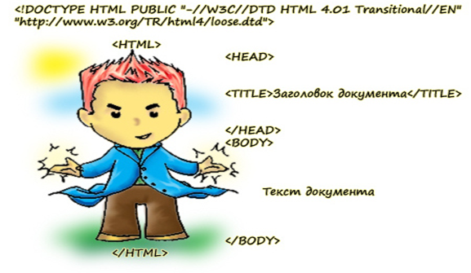
Знаете ли вы структуру Html – документа?

Slide 6
Какое программное обеспечение необходимо для создания Web – страницы?
Браузер и Блокнот (или аналогичный простой редактор) - вот всё, что вам необходимо для работы

Slide 7


